Slide 2
مبلغ کودک(و نو جوان) تبلیغ با نمک قالب های نوین در بیان معارف دین به کودک و نوجوان علیرضا خوش قامت

Slide 3
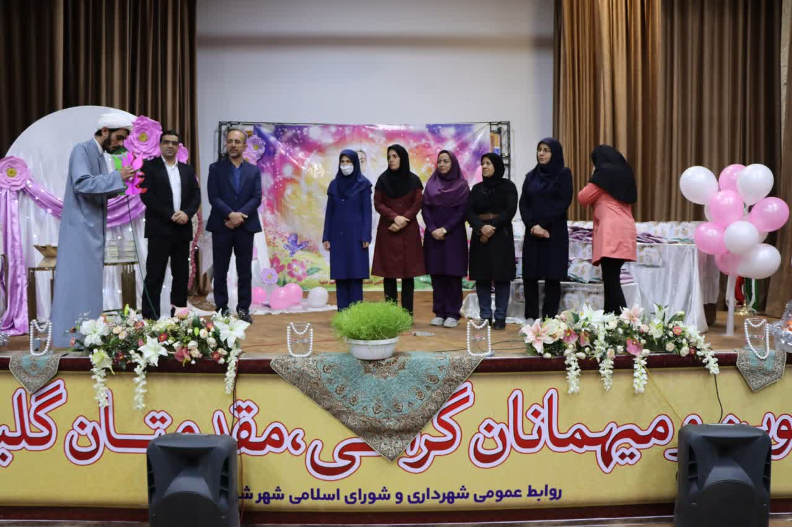
مدرس تربیت مربی کودک و نوجوان
برای :
طلاب
معلمان
مربیان
والدین
Eitaa: golekhoshboo
مجری صحنه برنامه های ملی مذهبی
در سراسر کشور :
جشن تکلیف پسر و دختر
جشن های خانوادگی
جشن قرآن
جشن الفبا
جشن ادب و...
رزومه کوتاه:
علیرضا خوش قامت
مشاور مرکز مشاوره سلاله
مدرس حوزه
کمربند مشکی دان 2 تکواندو

Slide 4
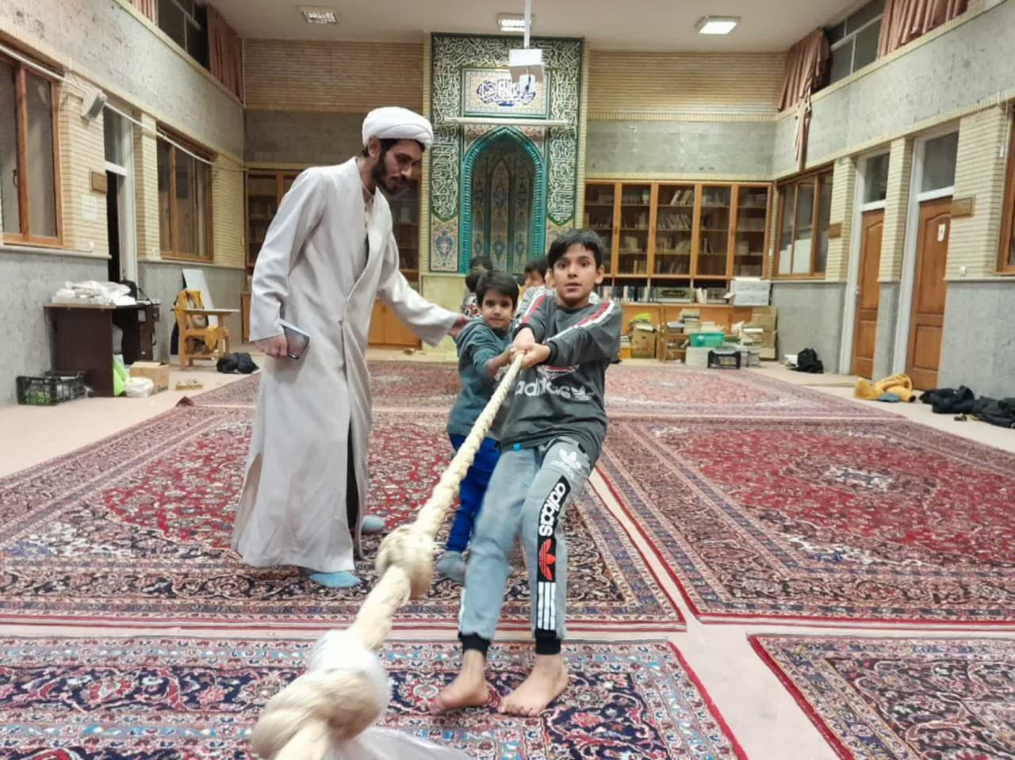
کاور فعالیت
راهکارهای بسیار جذاب برای طلاب، معلمان و مربیان، در چهار قالب برای ارایه معارف دین به کودک و نوجوان:
1.قالب های رمز دار
2. قالب های بدون رمز
3.قالب بازی های مهیج در فضای باز
4.قالب بازی های مهیج در فضای بسته

Slide 5
در طول این 38 سال طلبگی مطمئن شدم که مخاطب حدیث امام صادق علیه السلام هستم که فرمودند: علیک بالاحداث لانهم اسرع الی کل خیر. بر شما با به نوجوانان زیرا اینها سریع تر به طرف خوبی می روند.
یاحدیث امام علی علیه السلام: قلب الحدث کالارض الخالیه ما القی فیها من شیئ قبلته.
حدود 20 سال است مشغول اجرای برنامه های جذاب ملی مذهبی در سراسر کشور هستم.
و در سال 91 مربی برتر شناخته شده و از دست استاد قرائتی جایزه دریافت نمودم
در سال 99 پایان نامه سطح 3 را با عنوان قالب های نوین در بیان معارف دین به کودک و نوجوان با نمره 19.5 دفاع نمودم.
و امسال همان پایان نامه را با تغییراتی با عنوان مبلغ کودک تبلیغ با نمک در یکی از بهترین ویژندهای نشر، به اسم مهرستان چاپ نمودم.
ادعای اینجانب این است که هر صفحه این کتاب، آموزه ای به روز و جذاب را به مربی می آموزد که با آن معارف دین را به مخاطب منتقل می کند.

Slide 6
علاوه بر این حقیر،20 سال است که تمام این مهارت ها را برای القاء معارف قرآنی و روایی به مخاطبین در همه سنین ارائه می نمایم

Slide 7
کاور فعالیت

Slide 8
معرفی فعالیت(هم محصول و هم خدمت)
تبیین فعالیت: بیان روش کار کردن با کودک و نوجوان در راستای بیان معارف دین به صورت بیان قالب های جذاب
به عبارت دیگربیان معارف دینی در قالب­های نوین، متنوع، جذاب و منسجم با تأثیرپذیری بالا
توضیح قالب ها 1.قالب های رمز دار2. قالب های بدون رمز3.قالب بازی های مهیج در فضای باز4.قالب بازی های مهیج در فضای بسته
مشخص کردن موضوع: تخصصی است و مخصوص دغدغه مندان دین کودک و نوجوان می باشد
تبلیغات و معرفی: رونمایی کتاب در دفتر تبلیغات انجام شد و در شبکه 5 معرفی شد

Slide 9
معرفی فعالیت(هم محصول و هم خدمت)
چرایی تالیف:1.درماندگی مربیان در نوع ارائه معارف دین به کودک و نوجوان
2.فرهنگ سازی غیر دینی و اقتباس از کشورهای خارجی و ادیان یهود و مسیحیت در مدارس
3.بیان معارف دینی در قالب­های نوین، متنوع، جذاب و منسجم با تأثیرپذیری بالا
4.دوست داشتم مورد خطاب این حدیث علیک بالاحداث لانهم اسرع الی کل خیر باشم.

Slide 10
معرفی فعالیت
1- روش مستقیم و غیر مستقیم
2- بر انگیختن عواطف و احساسات
3- شاکله و زیر بنای یک برنامه موفق
اصل ارتباط و محبت
اصل لذت در نشاط و شادی
اصل ايجاد تجربه معنوي
اصل تنوع
اصل تعاون
ورود
محتوا
خروج
مهارت های تدریس
مسابقات
Notes:
روش مستقیم : در خواست از بیرون . مثل : امر، نهی، مواخذه، توبیخ و ... :
- شرکت اجباری در فلان کلاس آموزشی، معارفی، قرآنی و ....
- حفظ اشعار، احادیث و آیات کودکانه تا آخر سال
- نماز بخوان، حجاب بگیر، دزدی نکن و ....
محدودیت
خستگی
جبهه گیری
روش غیرمستقیم : درخواست عملی از درون : ساختن یک انگیزه درونی و تحریک پیدا
کرن برای انجام عملی است که دارای جوشش درونی باشد . که با این ابزار ایجاد می گردد:
- شعر
- شعار
- مسابقه
- راز دایره و ...
- خوش آیند
- تاثیر گذار
- ایجاد حس عزت نفس

Slide 11
محصول
اهداف کتاب و اجرا
آموزش جذاب سازی برنامه­های معارف دینی به صورت غیر مستقیم
روش تحقیق
روش کاربردی
آموزش فضاسازی مهیج و متنوع و عدم یکنواختی جلسات
آموزش قالب­های متنوع به جای قالب­های غربی
ارائه یک بسته کامل جهت رفع نیازهای مربی برای اجرای برنامه
اسناد نوشتاری از اساتید فن
با استفاده از تجربیات فنی از جمله کلاسداری تخصصی
کتابخانه­ای

Slide 12
مقدمات و لوازم فعالیت
زمان فعالیت و اجرای مربی برای آموختن کتاب و بیان معارف به کودک و نوجوان بعد از حرفه ای شدن:
در هر زمان و هر مکانی
از 5 دقیقه تا 1 ساعت
مکان و ویژگی های آموزش کتاب و اجرای برنامه
فضای معنوی
فضای فیزیکی
امکانات و ابزار و تکنولوژی آموزشی
در اردو: کارت های آموزشی،قیچی و کاغذ
در کلاس: دیتاشو،تابلو

Slide 13
تیم کاری و همکاران فعالیت
این فعالیت فردی است یا گروهی: هر دو
آموزش های لازم برای اعضای تیم اجرا: دوره تربیت مربی
نیاز نقش های مکمل:در اجرا گاهی مفید است.عروسک فک زن،تن پوش، مزاحم مجری
تعدادمخاطبین درگیر در اجرا، چند نفرهستند:از 1 نفر به بالا
همکاری چه نهادی ضروری است: مفید هست اما ضروری نیست.یک مربی حرفه ای به تنهایی می تواند غوغا کند.
آیا مجوزی برای اجرا نیاز است: خیر.فقط لطف خدا و ممد اهل البیت بسیار نیاز است.

Slide 14
جنبه نوآورانه یا وجه امتیاز
جرقه اولیه:نبودن قالب­های نوین و عدم تسلط مربیان
مهمترین تمایز: تنوع قالب ها ، جذاب و کاربردی بودن
مهمترین شاخصه این فعالیت: کاربردی بودن هرقالب آموزشی
چرا مخاطب این کتاب را دوست دارد:آشنا نبودن مربیان با زبان و علائق کودک و نوجوان
و این کتاب آن ها را آشنا و توانمند می کند.

Slide 15
اهداف و تاثیرات این فعالیت
چه نیازی برطرف می شود؟
پر بودن همیشگی دست مربی
این نیاز چگونه برطرف می شود؟
با یادگیری مهارت و هنر اجرا
فعالیت شما چگونه نیاز را برطرف می کند؟
آموزش دقیق
ازدیاد اعتماد به نفس مربی
به روز بودن مربی
با تمرین و ممارست زیاد
علاقه شدید به اجرا
قالب های جذاب
نوآوری
این فعالیت چه انتظاری از مخاطب متوقع است؟
اجرای شاد
اجرای پر محتوا
اجرای مستمر

Slide 16
اثر سنجی و باز خورد فعالیت
آیا قبل و بعد از برنامه سنجشی از مخاطب به عمل می آید؟
در مخاطب کم بله اما با تعداد بالا خیر.
استقبال مخاطب از برنامه؟
بسیار عالی حتی در قشر خاکستری.
تبلیغاتی برای معرفی فعالیت؟
بله، در فضای مجازی و بازتابش عالی بوده

Slide 17
تامین مالی و پشتیبانی فعالیت
مسیرهای درامدزایی ای فعالیت؟
فروش کتاب
تدریس محتوای کتاب به مربیان
چه منابعی می توانند هزینه را تامین کنند؟
مرکز خدمات حوزه
مرکز مدیریت حوزه
چگونگی تامین هزینه های فعالیت؟
فروش محصول
اجرای برنامه
اجرای برنامه برای کودک و نوجوان
آیا مخاطب هزینه
می کند؟
بله،خیلی خوب و راحت. چون نتیجه اش را یا دیده یا شنیده.

Slide 18
فعالیت های فرهنگی همسو
از همسویان چه استفاده های اثر بخشی دارید؟
دیدار مرتب
ارتباط در فضای مجازی
تبادل تجارب؟
پیشکسوتان همسو
استاد راستگو
استاد صالحی
استاد قدوسی
معمولا در فضای مجازی
فصلی یک شهر جمع می شویم
استاد ابطحی
برنامه مکمل جهت عمق بخشی؟
معرفی منابع معتبر

Slide 19
قابلیت توسعه و تکثیر پذیری فعالیت
امکان توسعه فعالیت؟
بسیار زیاد است، از شهرهای مختلف درخواست شده
حتی پیشنهادترجمه کتاب به زبان خارجی به حقیر شده
موانع موفقیت فعالیت؟
توقف مولف کتاب در اجرا و تدریس کتاب
همکاری نکردن مسئولین دغدغه مند دلسوز
آیا زمینه توسعه فعالیت را دارید؟
بله، نشر مهرستان یکی از بهترین های نشر است
حقیر همیشه در اجراهایم زمینه تبلیغ کتاب را دارم

Slide 20
درخواست همکاری
آموزش و پرورش
ارگان ها
حوزه

Slide 21
یک پیشنهاد
علیک بالاحداث

